Slide 1
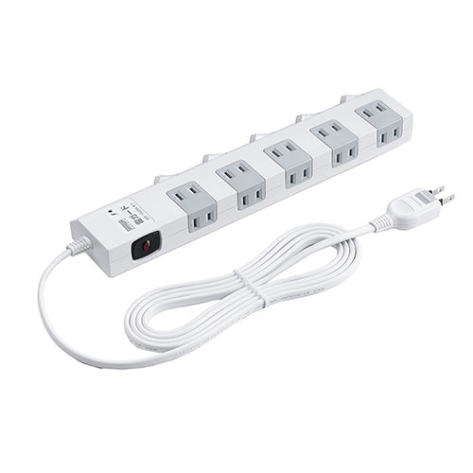
【提案書】
電源タップ 強力マグネット付 10個口 ブレーカー 個別スイッチ付 一括集中スイッチ付 2m 雷ガード
特徴
ワークデスクや冷蔵庫の側面などに貼り付けられるマグネット仕様のシンプルな10個口電源タップです。個別にスイッチを切ることも可能ですし一括でオンオフも出来、節電にも役立ちます。
納期
納期スペース
仕様
カラー展開：ホワイト
サイズ：約W288×D56×H35mm（ケーブル除く）
重量：約480g
生産国：中国
備考：プラグ：2P（絶縁キャップ付きスイングプラグ） 差込口：2P・10個口(正面5個口、側面5個口) コード：VFF 1.8mm平方ミリメートル×2心、仕上がり外形寸法/約3.4×6.8mm
お見積
お見積りスペース

